Slide 1
CHỦ ĐỀ: GIẢI PHÁP TÍCH HỢP PHÒNG HỌC TƯƠNG TÁC THÔNG MINH ĐA PHƯƠNG TIỆN
Diễn giả: Ông Mai Thanh Tùng
Đơn vị: Công ty Cổ phần Đầu tư & Thương mại Đại Phát
HỘI THẢO
Ứng dụng các giải pháp công nghệ nhằm nâng cao chất lượng đào tạo trong các cấp giáo dục phổ thông
Hải Phòng, ngày 12/06/2020

Slide 2
Tên công ty: CÔNG TY CỔ PHẦN ĐẦU TƯ & THƯƠNG MẠI ĐẠI PHÁT
Tên giao dịch quốc tế: Dai Phat Trading & Investment Corporation (DAI PHAT CORP)
Ngày thành lập: 10/05/2010
Trụ sở chính: Khu đất 1A khu nhà ở Licogi 13, đường Khuất Duy Tiến, phường Nhân Chính, quận Thanh Xuân, TP. Hà Nội - Điện thoại: 024 32 484 116 – 0904 965 388
Chi nhánh HCM: 30A Võ Trường Toản, Phường 2, Quận Bình Thạnh, TP. Hồ Chí Minh - Điện thoại: 028 38 410 368 – 0904 580 386
Chi nhánh Đà Nẵng: K12/7 Nguyễn Hữu Thọ, Q. Hải Châu, TP Đà Nẵng Tel: 02363.659.739 - 0904 552 099
Mã số thuế: 0104614847
Số lượng nhân viên: 100 nhân sự trên toàn quốc
Email: info@daiphatcorp.com.vn
Website: www.daiphatcorp.com
Hotline: 0904.552.099

Slide 3
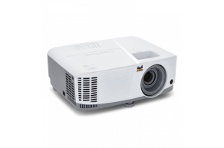
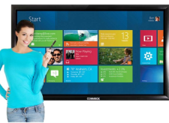
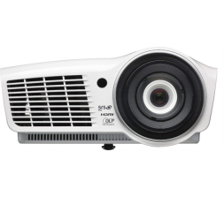
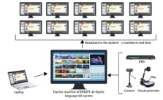
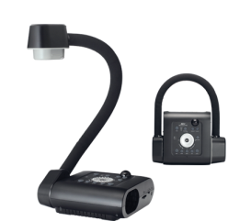
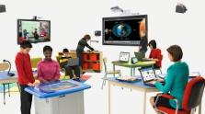
DAIPHATCORP ĐẠI DIỆN PHÂN PHỐI CHÍNH THỨC
Màn hình cảm ứng tương tác Newline
Máy chiếu ViewSonic
Phòng học ngoại ngữ ExSoft
Máy chiếu Vivitek
Máy chấm công
Giải pháp tích hợp phòng học tương tác thông minh đa phương tiện
Camera, thiết bị hội nghị truyền hình Aver

Slide 4
SIIM.Edu Solutions
I. TỔNG QUAN VỀ GIẢI PHÁP:
1. Tên gọi: Giải pháp tích hợp phòng học tương tác thông minh đa phương tiện ứng dụng cho phát triển giáo dục STEM tại Việt Nam
2. Mô tả giải pháp:
Giải pháp được DAIPHAT Corp nghiên cứu và phát triển trên cơ sở khảo sát nhu cầu thực tế của một số tổ chức giáo dục, giáo dục nghề nghiệp kết hợp với thế mạnh các sản phẩm mà DAIPHAT Corp đang cung cấp ra thị trường.
Giải pháp được tích hợp bởi các hệ thống hạ tầng phần cứng, phần mềm ứng dụng tích hợp sẵn của phần cứng và phần mềm ứng dụng kèm theo. Hệ thống được tích hợp đồng bộ tạo thành một giải pháp toàn diện trong việc dạy và học trực tiếp tại lớp học cố định cũng như trực tuyến từ xa qua Internet.

Slide 5
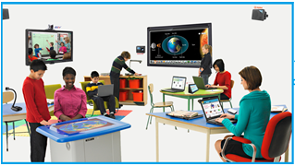
SIIM.Edu Solutions
3. Mục tiêu ứng dụng của giải pháp:
Ứng dụng cho dạy và học từ xa qua Internet;
Ứng dụng cho công tác dự giờ, thao giảng từ xa;
Ứng dụng cho phòng học thông minh giảng dạy trực tiếp tại lớp học;
Ứng dụng các phần mềm cho giảng dạy khoa học STEM (Toán, Lý, Hóa, Khoa học…) là hệ sinh thái (Ecosystem) của hệ thống;

Slide 6
SIIM.Edu Solutions
3. Mục tiêu ứng dụng của giải pháp:
01
Ứng dụng cho dạy và học từ xa qua Internet
02
Ứng dụng cho công tác dự giờ, thao giảng từ xa
03
Ứng dụng cho phòng học thông minh giảng dạy trực tiếp tại lớp học
04
Ứng dụng các phần mềm cho giảng dạy khoa học STEM (Toán, Lý, Hóa, Khoa học…) là hệ sinh thái (Ecosystem) của hệ thống;

Slide 7
SIIM.Edu Solutions
4. Ưu điểm của giải pháp:
Tạo ra sự linh hoạt chủ động giữa nhà quản lý giáo dục/ giáo viên/giảng viên/học sinh;
Tiết kiệm được thời gian, chi phí do không phải đến lớp giảng dạy, theo dõi, dự giờ trực tiếp;
Giáo viên có thể ở bất cứ đâu có kết nối Internet là có thể kết nối đến lớp học cố định và giảng dạy;
Nhà quản lý có thể dự giờ/kiểm soát các hoạt động dạy và học từ xa;
Học viên và giáo viên có thể tương tác trực tiếp qua hệ thống;

Slide 8
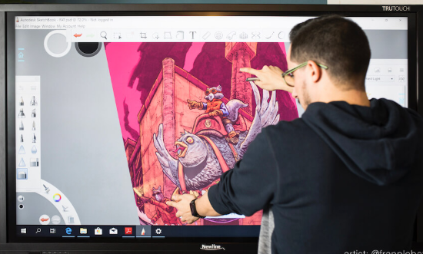
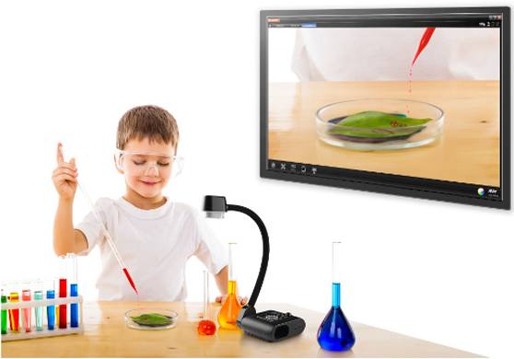
SIIM.Edu Solutions
II. DANH MỤC PHẦN CỨNG CỦA GIẢI PHÁP
Danh mục cho lớp học cố định:
Màn hình cảm ứng tương tác 65/75/86”
Thiết bị hội nghị truyền hình;
Máy chiếu/Camera vật thể;
Máy vi tính điều khiển cấu hình cao (có card đồ họa);
Máy vi tính cho học viên theo số lượng cụ thể (Laptop/Tablet)
Tivi hiển thị theo diện tích phòng;
Hệ thống âm thanh cho phòng học;
Đường truyền internet đến phòng học cố định;

Slide 9
SIIM.Edu Solutions
2. Danh mục cho giáo viên/giảng viên từ xa:
Máy vi tính khuyến cáo (Laptop/Tablet) có cài đặt phần mềm ứng dụng cho hội nghị truyền hình (Video call) cùng hệ thống với phần mềm Video call của máy vi tính điều khiển phòng học cố định;
Hệ thống âm thanh (microphone/tai nghe)

Slide 10
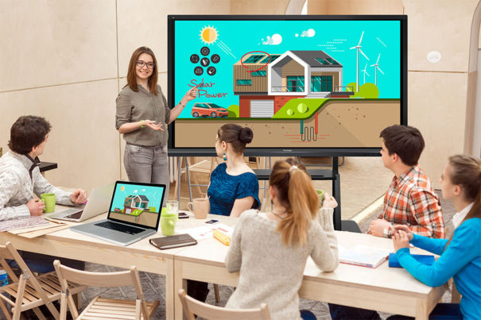
SIIM.Edu Solutions
III. DANH MỤC PHẦN MỀM CỦA GIẢI PHÁP
Phần mềm theo các hãng sản xuất phần cứng:
Các phần mềm như một hệ sinh thái (Ecosystem) tích hợp theo màn hình cảm ứng;
Các phần mềm kèm theo của thiết bị hội nghị truyền hình;
Các phần mềm kèm theo của thiết bị Máy chiếu/Camera vật thể;
2. Phần mềm ứng dụng:
Zoom meeting;
Hoặc phần mềm có bản quyền cho việc thiết lập hội nghị truyền hình trực tuyến;

Slide 11
SIIM.Edu Solutions
III. SƠ ĐỒ TỔNG QUAN CỦA GIẢI PHÁP

Slide 12
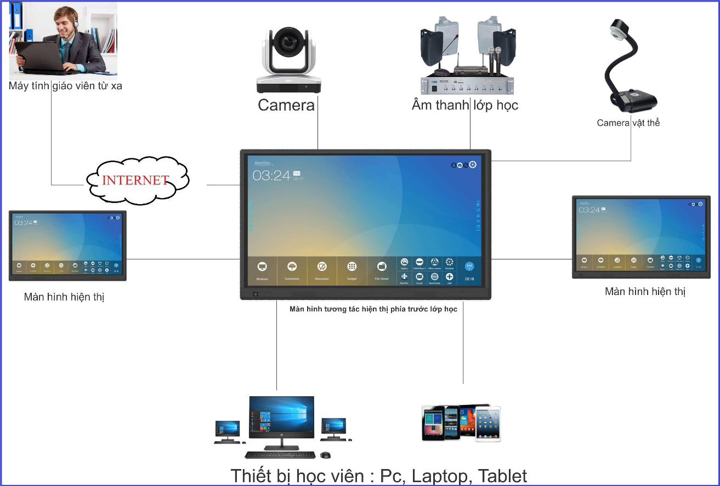
SIIM.Edu Solutions
III. SƠ ĐỒ TỔNG QUAN CỦA GIẢI PHÁP

Slide 13
SIIM.Edu Solutions
THUYẾT MINH CHI TIẾT GIẢI PHÁP
I. YÊU CẦU HẠ TẦNG HỆ THỐNG:
1. Có đầy đủ thiết bị phục vụ cho việc dạy và học tại chỗ và từ xa. Bao gồm: Màn hình tương tác, Camera, âm thanh, hệ thống mạng để kết nối với giáo viên từ xa. Hệ thống bàn ghế đủ tiêu chuẩn.
2. Có trợ giảng hỗ trợ trong quá trình giảng dạy từ xa của một giảng viên
3. Có hệ thống hiển thị, âm thanh trao đổi qua lại giữa hai điểm
Bất cứ giáo viên nào cũng có thể kết nối và giảng dạy được từ xa vào lớp học chỉ cần 1 laptop cá nhân có cài phần mềm và được kết nối internet.
4. Có hệ thống phần mềm hỗ trợ việc Video Call chia sẻ tài liệu và tương tác hai chiều;

Slide 14
SIIM.Edu Solutions
THUYẾT MINH CHI TIẾT GIẢI PHÁP
II. MỤC ĐÍCH CỦA GIẢI PHÁP:
1. Giúp cho việc di chuyển được giảm thiểu. Giảng viên ở bất cứ nơi đâu cũng có thể giảng dạy thông qua internet;
2. Giảng viên trao đổi, tham vấn thông qua Video call. Có thể chia sẻ nội dung giảng dạy tới học viên rất thuận tiện giống như giảng viên đang trên lớp học.
Tương tác qua lại giữa học viên và giảng viên một cách dễ dàng giúp cho bài học được hiệu quả;
3. Giảm thiểu chi phí về kinh tế, tiết kiệm hơn cho ngân sách nhà trường;
4. Nhà quản lý có thể kiểm soát chất lượng dạy và học qua Internet;
5. Học viên/học sinh được học thông qua công nghệ giúp học sinh có đam mê hơn với việc học và cho kết quả hoc tập tốt nhất.

Slide 15
SIIM.Edu Solutions
THUYẾT MINH CHI TIẾT GIẢI PHÁP
III. SƠ ĐỒ TỔNG QUAN CỦA HỆ THỐNG:
Hệ thống bao gồm tối thiểu 02 điểm: Phòng học cố định và điểm giảng dạy hoặc dự giờ từ xa. Băng thông cần thiết để đảm bảo chất lượng Full HD cho hình ảnh, âm thanh và cả chia sẻ dữ liệu cần là 2Mbps từ mỗi điểm.

Slide 16
SIIM.Edu Solutions
THUYẾT MINH CHI TIẾT GIẢI PHÁP
A. THIẾT BỊ TẠI PHÒNG HỌC ĐA PHƯƠNG TIỆN CỐ ĐỊNH
1. Máy vi tính điều khiển được kết nối với hạ tầng mạng có cài đặt phần mềm thực hiện chức năng hội nghị trực tuyến và các phần mềm ứng dụng cho giảng dạy (Teach Infinity II, IdeaMAX, TrueCAST…, phần mềm dạy học Toán/Lý/Hóa/Ngoại ngữ…);
2. Màn hình cảm ứng tương tác thông minh thương hiệu Newline (65”/75”/86”) giúp cho học sinh tương tác làm bài tập cũng như truyền tải những nội dung sang điểm cầu của giáo viên từ xa thông qua phần mềm hỗ trợ trực tuyến.
3. Camera hội nghị truyền hình Aver quay quét có khả năng zoom tới 18X, góc mở tới 67 độ mang lại phạm vi bao quát lớn cho phòng học. Camera được treo phía cuối hoặc đầu lớp học để ghi hình học sinh trong lớp học.

Slide 17
SIIM.Edu Solutions
THUYẾT MINH CHI TIẾT GIẢI PHÁP
A. THIẾT BỊ TẠI PHÒNG HỌC ĐA PHƯƠNG TIỆN CỐ ĐỊNH
3. Hệ thống âm thanh: Hệ thống mixer/Amply/Speaker/Micro không dây của học sinh thu lại tín hiệu âm thanh phát trong lớp học và truyền đi sang điểm giáo viên.
4. Màn hình hiển thị cỡ lớn tại lớp học độ nét cao với độ phân giải 4K tương thích với màn hình tương tác để hiển thị giúp cho học sinh quan sát được thuận tiện.
5. Camera thu hình vật thể giúp quay lại những vật thể những nội dung cần trình chiếu trực tiếp trong lớp học trình chiếu trên màn hình tương tác để cả lớp học có thể xem được hoặc có thể truyền tải đến điểm cầu giảng viên.

Slide 18
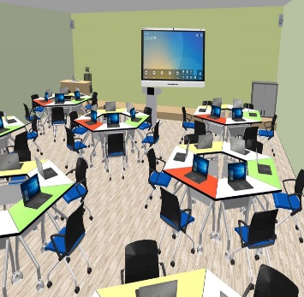
SIIM.Edu Solutions
THUYẾT MINH CHI TIẾT GIẢI PHÁP
A. THIẾT BỊ TẠI PHÒNG HỌC ĐA PHƯƠNG TIỆN CỐ ĐỊNH
6. Hệ thống máy vi tính của Học viên/học sinh: có thể dùng máy tính xách tay, máy tính bảng – ưu tiên có khả năng cảm ứng. Số lượng tùy thuộc vào lớp học;
7. Hệ thống mạng máy tính liên thông: Sử dụng hệ thống Wifi băng thông lớn để đáp ứng số người truy cập đồng thời tương ứng số thiết bị trong phòng học;
8. Bàn, ghế được sắp xếp khoa học, phù hợp với mô hình bố trí lớp học theo thiết kế thực tế;

Slide 19
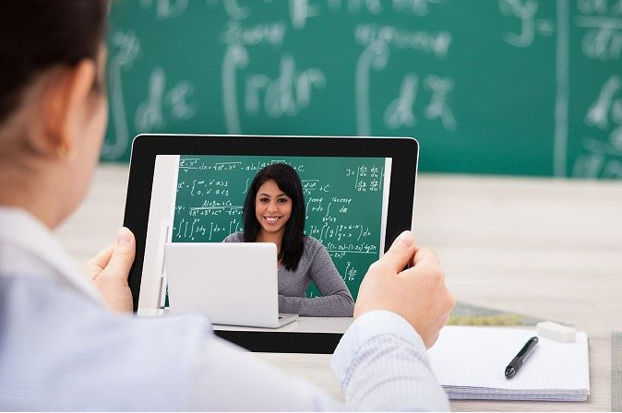
SIIM.Edu Solutions
THUYẾT MINH CHI TIẾT GIẢI PHÁP
B. THIẾT BỊ DÀNH CHO GIÁO VIÊN/GIẢNG VIÊN/NHÀ QUẢN LÝ
1. Máy vi tính khuyến cáo (Laptop/Tablet) có cài đặt phần mềm ứng dụng cho hội nghị truyền hình (Video call) cùng hệ thống với phần mềm Video call của máy vi tính điều khiển phòng học cố định;
2. Hệ thống âm thanh (microphone/tai nghe)

Slide 20
SIIM.Edu Solutions
THUYẾT MINH CHI TIẾT GIẢI PHÁP
C. HỆ THỐNG PHẦN MỀM
Phần mềm theo các hãng sản xuất phần cứng:
Các phần mềm như một hệ sinh thái (Ecosystem) tích hợp theo màn hình cảm ứng: Teach Infinity II, IdeaMAX, TrueCAST;
Các phần mềm kèm theo của thiết bị hội nghị truyền hình;
Các phần mềm kèm theo của thiết bị Máy chiếu/Camera vật thể;
2. Phần mềm ứng dụng:
Zoom meeting hoặc phần mềm có bản quyền cho việc thiết lập hội nghị truyền hình trực tuyến;
Phần mềm ứng dụng trong giảng dạy các môn học định hướng theo giáo dục STEM: Toán/Hóa/Công nghệ/Kỹ thuật/Ngoại ngữ…

Slide 21
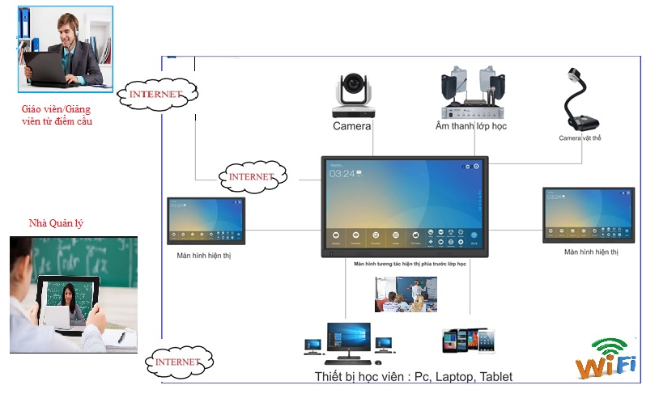
SIIM.Edu Solutions
THUYẾT MINH CHI TIẾT GIẢI PHÁP
D. SƠ ĐỒ TỔNG QUAN KẾT NỐI HỆ THỐNG

Slide 22
SIIM.Edu Solutions
THUYẾT MINH CHI TIẾT GIẢI PHÁP
E. MÔ HÌNH PHỐI CẢNH DEMO LỚP HỌC CỐ ĐỊNH

Slide 23
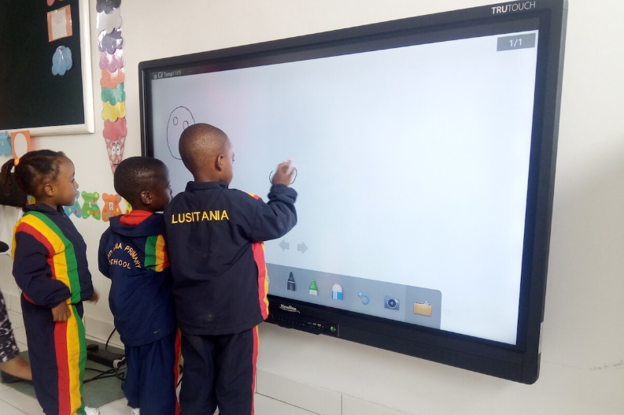
SIIM.Edu Solutions
MỘT SỐ HÌNH ẢNH ỨNG DỤNG GIẢI PHÁP TRÊN THẾ GIỚI

Slide 24
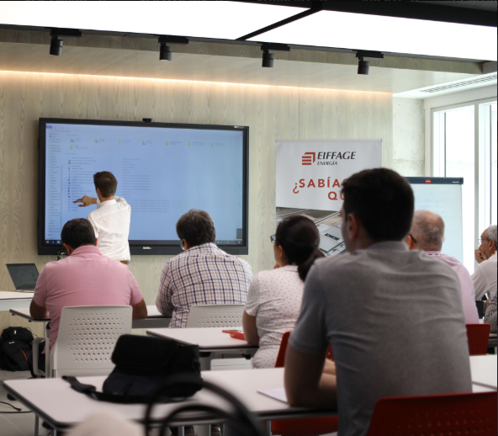
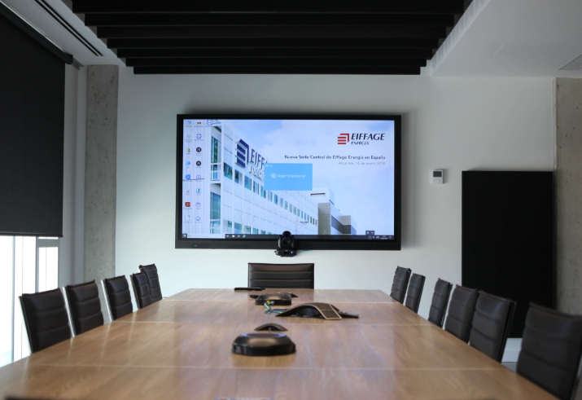
SIIM.Edu Solutions
MỘT SỐ HÌNH ẢNH ỨNG DỤNG GIẢI PHÁP TRÊN THẾ GIỚI

Slide 25
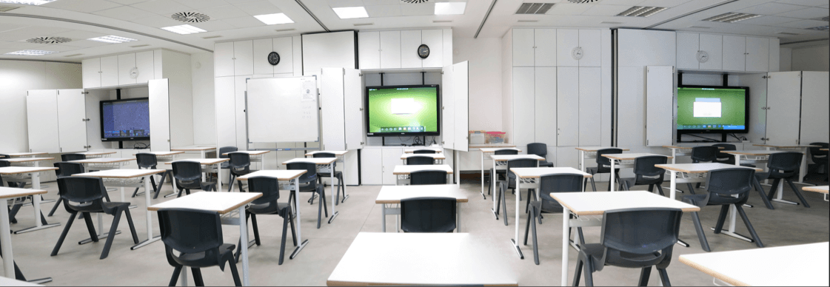
SIIM.Edu Solutions
MỘT SỐ HÌNH ẢNH ỨNG DỤNG GIẢI PHÁP TRÊN THẾ GIỚI

Slide 26
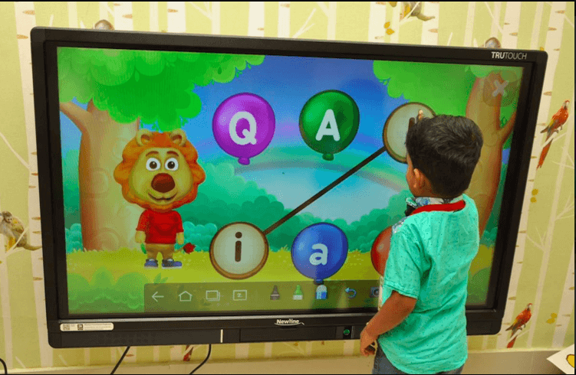
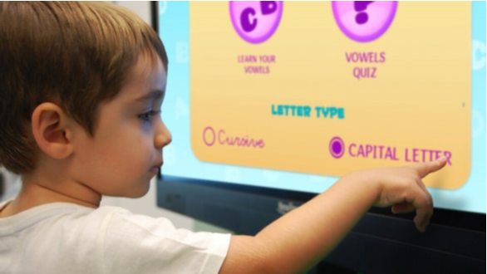
SIIM.Edu Solutions
MỘT SỐ HÌNH ẢNH ỨNG DỤNG GIẢI PHÁP TRÊN THẾ GIỚI

Slide 27
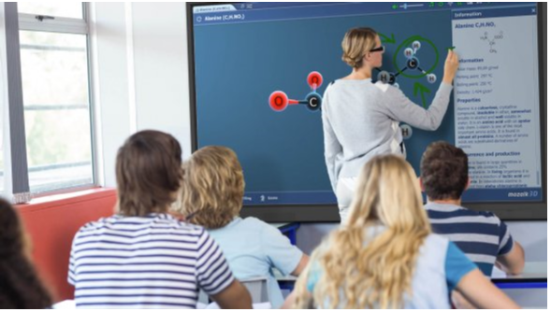
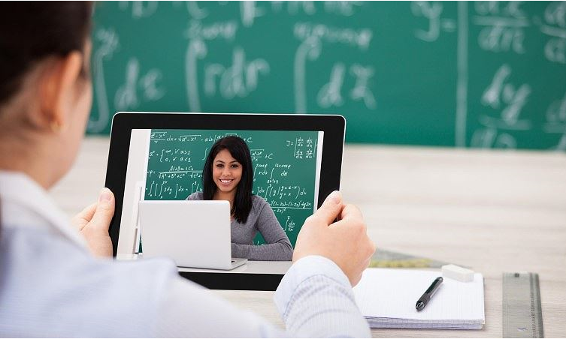
SIIM.Edu Solutions
MỘT SỐ HÌNH ẢNH ỨNG DỤNG GIẢI PHÁP TRÊN THẾ GIỚI

Slide 28
SIIM.Edu Solutions
KẾT LUẬN
Giải pháp tích hợp phòng học tương tác thông minh đa phương tiện ứng dụng cho phát triển giáo dục STEM tại Việt Nam - SIIM.Edu Solutions do DAIPHAT Corp phát triển đã được ứng dụng rộng rãi. Giải pháp giúp thúc đẩy và là phân hệ không thể thiếu cho giáo dục STEM đạt được kết quả như kỳ vọng.

